Slide 1
Školski časopis
B i s t r i n a
Osnovna škola Primorje – Smokovljani
Školska godina 2014./ 2015.

Slide 2
Uvodna riječ...
Dragi učenici,učitelji,roditelji i svi vi koji ćete odvojiti svoje vrijeme, čitajući naš četvri školski list od srca vas pozdravljam, u nadi da ćete barem malo uživati u onome što vam nudim naša Bistrina. U ovom 4.broju nastojala sam ostvariti koncept od prošle godine, pazeći da obilježim sve važnije datume kronološkim slijedom.
Također, željela sam obuhvatiti i dječje radove,bilo u literarnom izrazu ili likovnom.Osim pisanog oblika, većina važnijih datuma je obiljžena i fotografijom.
Ovim putem želim zahvaliti svima koji su mi na na bilo koji način pomogli u ostvarenju ovog lista, posebno Veri Miljević

Slide 3
Jelčić na literarnim radovima, također, Mariji Đurđević,a na fotografijama posebno zahvaljujemo Ani Mijić i ravnatelju Zlatku Volareviću. Moram spomenuti i Mariju Sršen koja je uvijek bila tu ako je trebalo pomoći oko tehničkih stvari u izradi lista i Anu Utovac koja se vjerno brinula o ljepotama naše škole i likovnim radovima učenika.
Urednica:
Slavica Ilić

Slide 4
Školske novosti:
U novoj nastavnoj godini dobili smo osam malih prvašića, a to su: Antonija Bazdan, Lea Glavinić, Ivan Konsuo, Ivona Kužić, Nikša Lujo, Jana Radić, Gabriela Slade i Mia Vrlić.
Zadnju godinu provest će u našim učionicama ovi osmaši: Mateo Miljević, Karmen Sentić, Mario Slade, Jelena Stanković i Lucija Šagarjelo.

Slide 5
Dogodilo se dosta promjena među samim djelatnicima škole. Bitno je istaknuti da je u mirovinu otišlo dvoje djelatnika, koji su u OŠ Primorje ostavili dobar dio svog životnog vijeka. U zasluženu mirovinu otišla je spremačica Tereza Ljuban i uvijek vrijedni domar Nikola Ljuban. Njih dvoje su zamijenili Anita Lujo(spremačica) i Mato Maškarić(domar).
Također smo dobili i novog učitelja tehničke kulture Josipa Šprlju, profesoricu talijanskoga jezika Teu Đivanović i profesoricu informatike Mariju Oršulić.

Slide 6
Policajac u našoj školi
Dana 22.9. imali smo zanimljivog gosta, a riječ je o policajcu koji je naše prvašiće učio o važnosti ponašanja u prometu. Učenici su osim edukativnog govora dobili i prigodne poklone koje mogu koristiti u prometu. Nadamo se da će im stečeno znanje olakšati prepreke koje svakodnevno mogu doživjeti na cesti.

Slide 7
Prigodni i korisni pokloni

Slide 8
8. listopada 2014. - Sretan vam Dan neovisnosti
Dan neovisnosti jedan je od najvažnijih dana u hrvatskoj povijesti. To je dan kada je Hrvatski sabor 1991.g. u dramatičnim okolnostima agresije, potvrdio povijesnu odluku o proglašenju neovisnosti Republike Hrvatske.
Ovo je dan kada trebamo zahvaliti svima koji su pridonijeli ostvarenju povijesnog cilja, neovisnosti i slobode naše Domovine. Posebno, hvala našim braniteljima. Mnogi od njih dali su svoj život za našu slobodu.

Slide 9
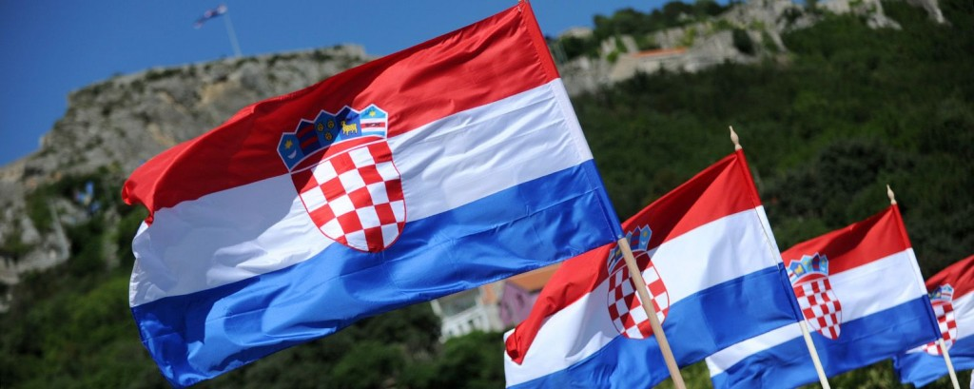

Slide 10
Dan kruha...
Jedan od važnijih događaja koji se u našoj školi obilježava svake godine jest dan posvećen kruhu. Ovogodišnji Dan kruha obilježen je prigodnom priredbom i blagoslovom svega onoga što su vrijedne ruke naših mama i baka ispekle za ovaj dan. Fotografije će više od riječi prikazati bogatstvo slastica i peciva koje su se nalazile na stolu.

Slide 11
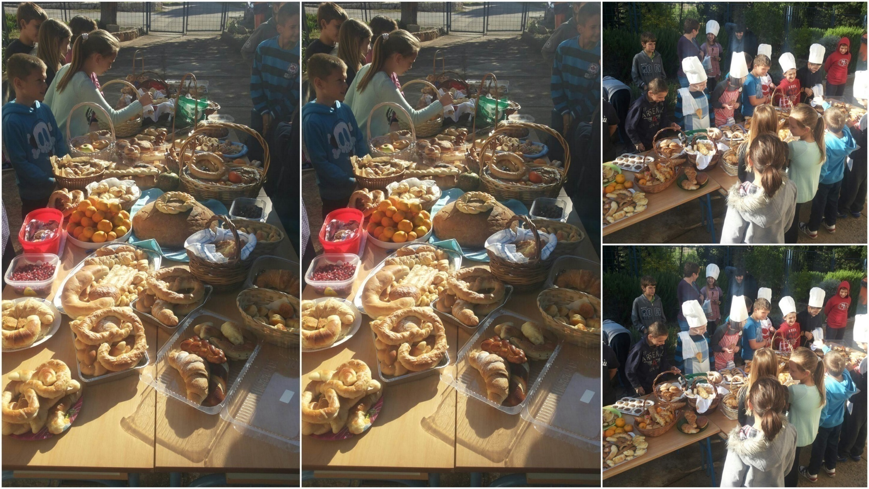

Slide 12
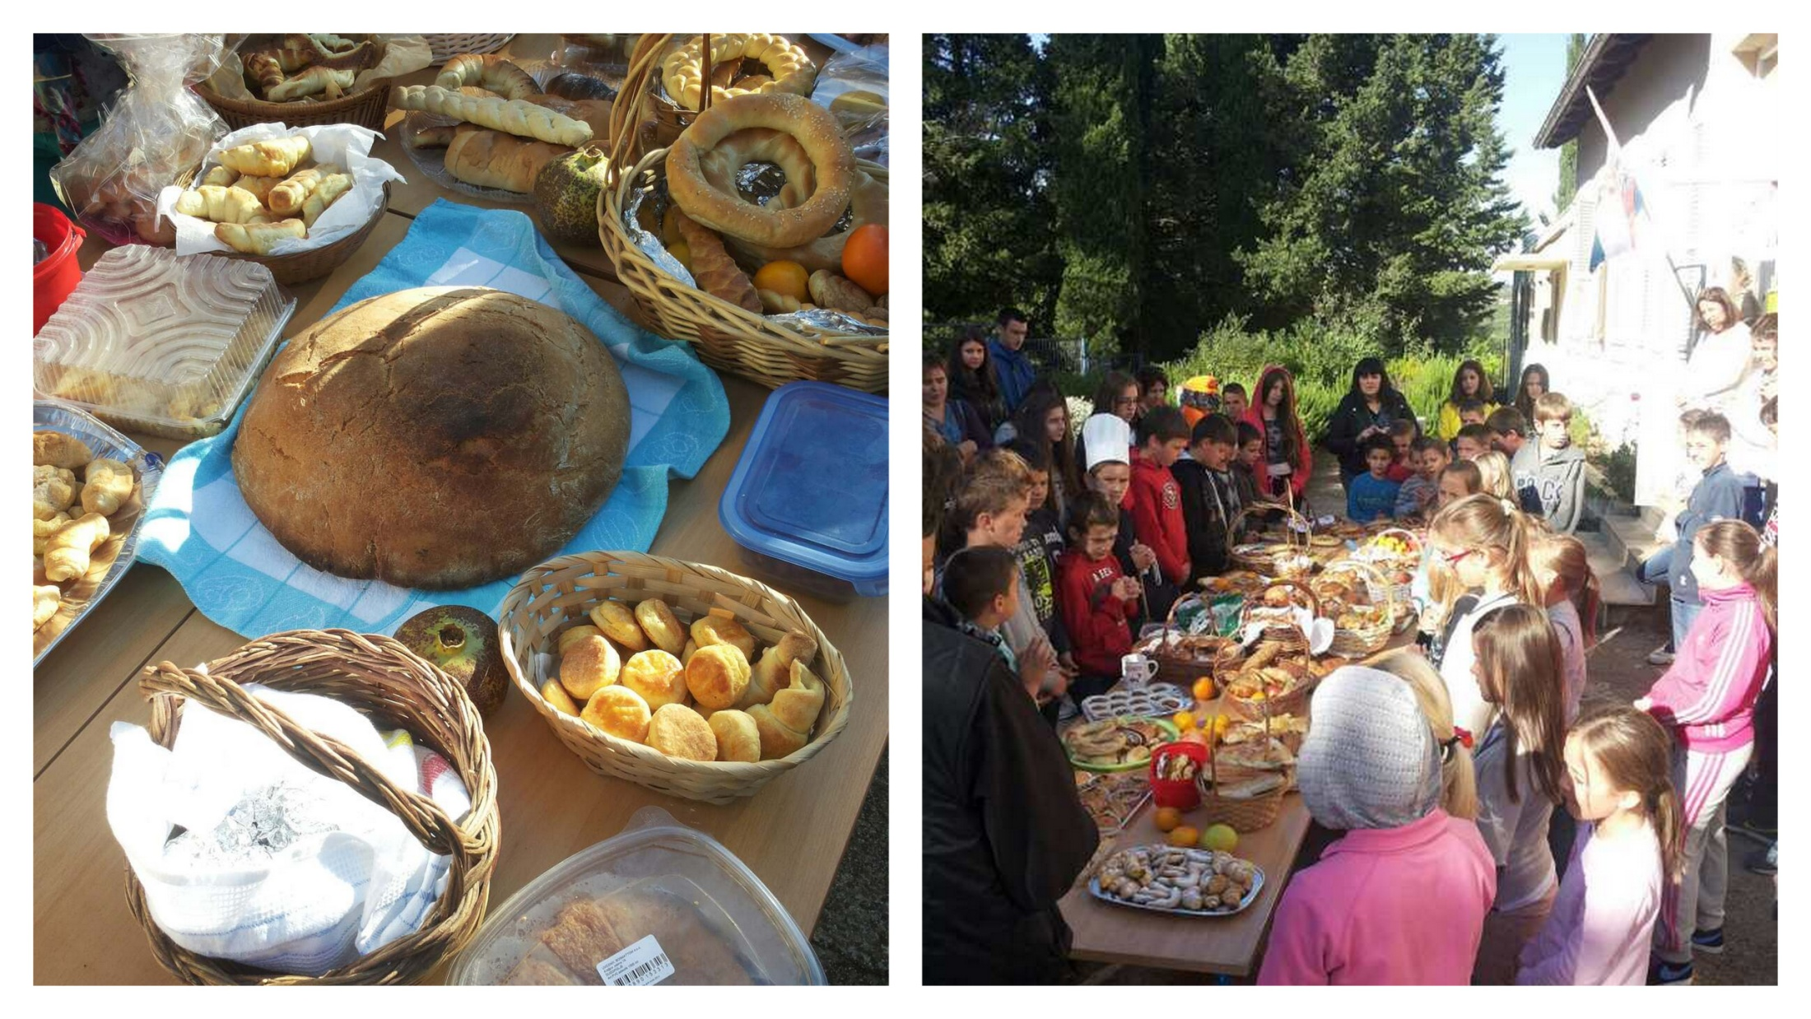

Slide 13
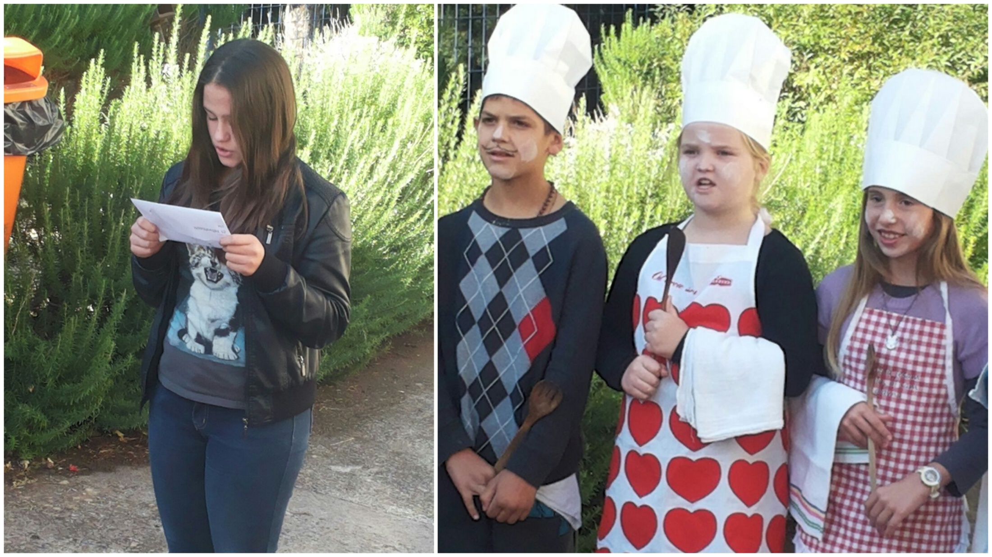

Slide 14
Matematika kao zabava...
Da matematika nije tako strašna i teška kako izgleda pokazala nam je “OŠ Ston” koja nas je pozvala 5. prosinca na ugodno druženje pod nazivom Večer matematike. Mogli smo vidjeti roditelje kako igraju matematičke igre sa svojom djecom i na taj način razbijaju predrasudu da je matematika nezanimljiva. Radost da posjete ovu večer matematike imalo je naših 15 učenika koja su se sa smiješkom vratila svojim kućama.

Slide 15
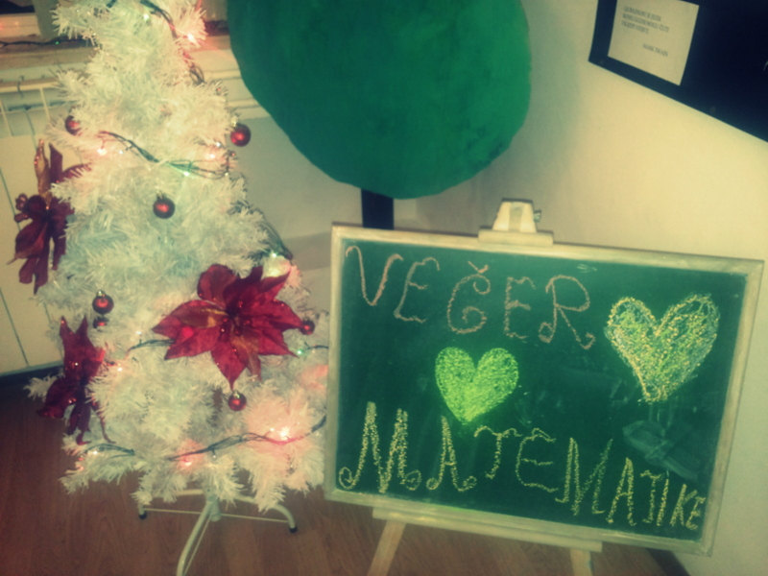

Slide 16
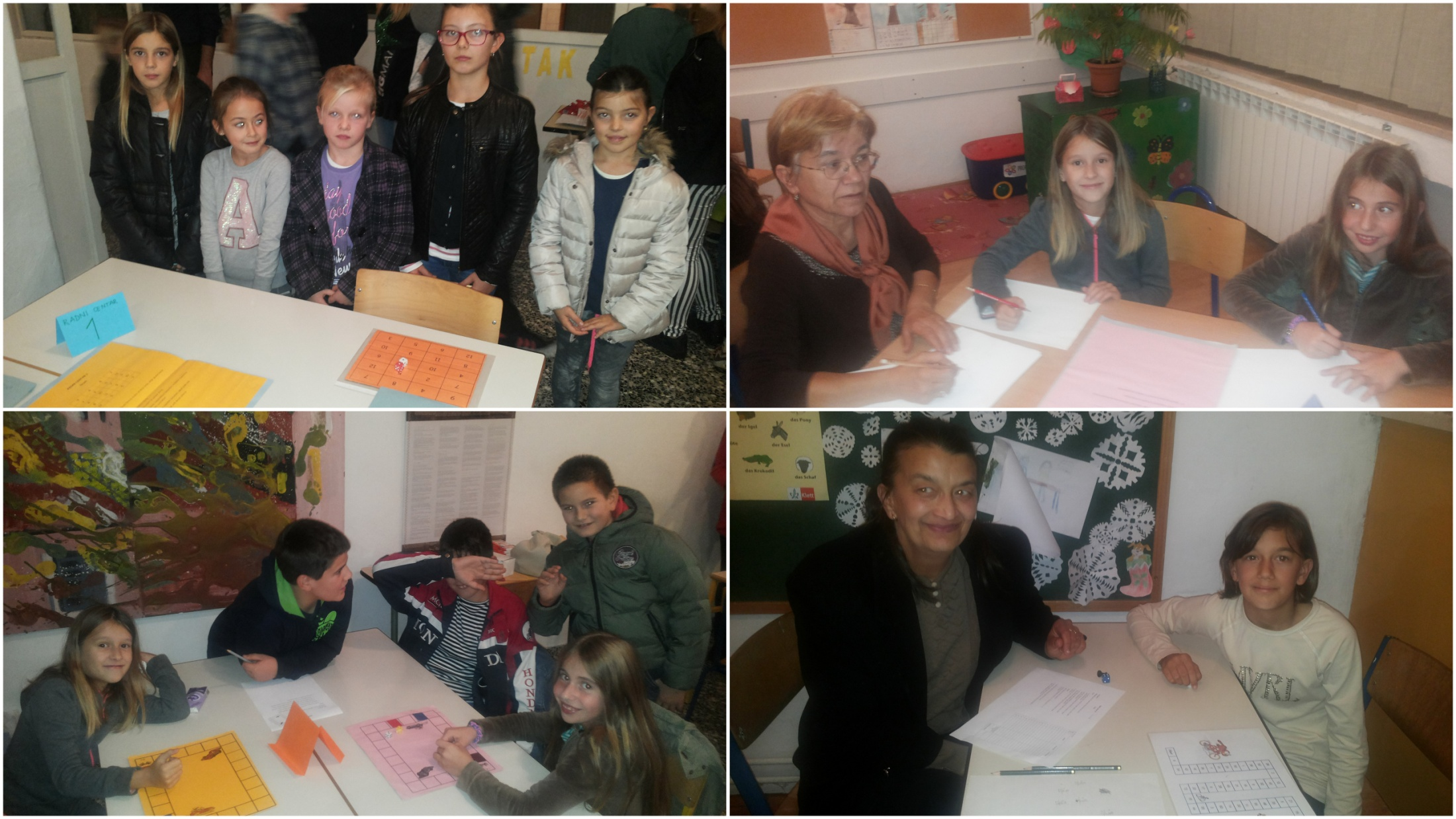

Slide 17
Sveti Nikola...
Kuc... kuc... Netko nam stiže na školska vrata i to 6.12.Ima veliku bijelu bradu i nosi puno poklona. Zaštitnik je pomoraca, putnika, djece i mladih. To je naš sv. Nikola!
Svake godine mu se posebno radujemo pa ni ove nema razloga da ga s manje veselja dočekamo. Nije se samo zadržao u učionicama pa je osim djece uveselio i odrasle izlaskom iz škole.
Za veselu i pozitivnu atmosferu, osim naravno “sv. Nikole”, zaslužni su i svi učitelji, pa im ovim putem zahvaljujemo.

Slide 18
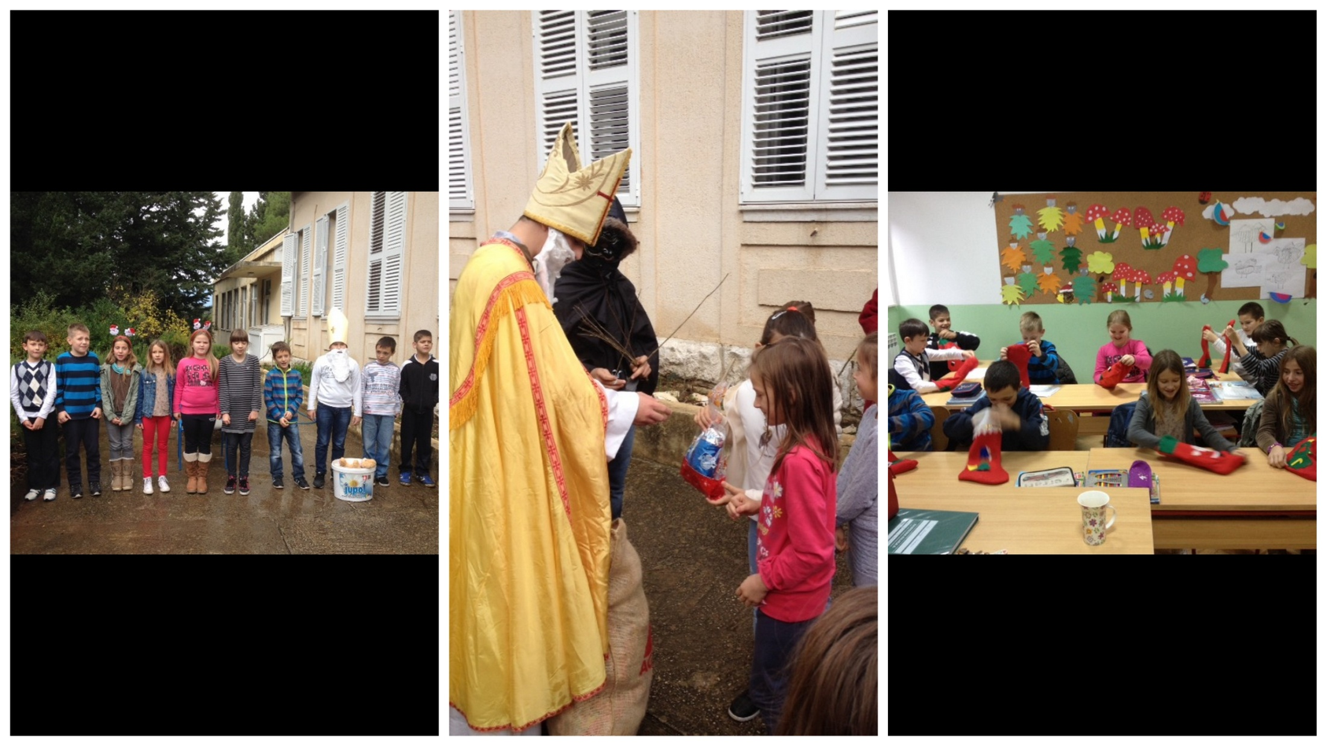

Slide 19
Dan sjećanja na Vukovar
Vukovar nije samo jedan u nizu gradova koji se spominje tek tako da bi se istakla ljepota prirode ili naglasila važnost gospodarstva. Vukovar je više od svega toga, on je pojam za borbu, žrtvu i život.
Dana 18. studenog 1991.g. obilježava se najveća i najkrvavija bitka u Domovinskom ratu. Puno ljudi i djece je ostavilo svoje nevine živote u ranjenom gradu, a za puno njih se još uvijek ne zna ni gdje su.
Podignimo se i odajmo počast svim žrtvama i svim onim obespravljenima tokom rata, a posebno veliko hvala GRADU HEROJU.

Slide 20
Obljetnica pada Vukovara i u našoj školi

Slide 21
Molitva i paljenje svijeća

Slide 22
Nikad vas nećemo zaboraviti

Slide 23
Veliko glazbeno iznenađenje
Dubrovački komorni orkestar počastio nas je 7.12. svojim dolskom i uveselio naše učenike svojim virtuoznim umijećem sviranja raznih instrumenata.
Cijeli ovaj glazbeni događaj zbivao se u mjesnoj crkvi sv. Vida u Smokovljanima. Osim prekrasnih melodija koje su stvarali naši simfonisti, učenici su imali priliku i da se bolje upoznaju s instrumentima i na takav način spoje ugodno s korisnim.
Nadamo se da ćemo i ubuduće imati ovakva lijepa iznenađenja.

Slide 24
Dubrovački komorni orkestar

Slide 25
Učenici s pažnjom slušaju orkastar

Slide 26
Nogometno natjecanje
Kakva bi bila škola bez nogometa i natjecanja?!
Tako smo i ove godine 16.12. pokazali sportski duh i prijavili našu nogometnu ekipu pod vodstvom prof. tjelesne kulture Petra Brašića na međuškolsko natjecanje u Mokošicu. Iako rezultat nije išao u prilog našoj ekipi koja je izgubila od OŠ “Orašac” 4:1 pohvalit ćemo svakako, Ivana Miljevića koji je uspio ostvariti jedan gol.Momci više sreće drugi put i samo hrabro!!

Slide 27
Jedno ne, mijenja sve!!!
Dan 17.12. sigurno ćemo svi dugo pamtiti, ne samo zbog
toga što učenici nisu imali nastavu, već što su taj dan uz igru i zabavu naučili puno korisnih savjeta koji će im sigurno koristiti u životu.
Cijeli program bio je posvećen ovisnosti, a naši djelatnici škole, itekako, su se potrudili da taj dan bude što zanimljiviji. Nositelj programa je bila pedagogica Nives Erceg, a u suradnji s njom pomogali su joj Petar Brašić, Vera MiljevićJelčić,Ana Mijić, Ivanka Vatović i naravno, svi ostali učitelji. Program je sadržavao tjelovježbu,dva natjecateljska kviza u kojima su učenici pokazali svoje znanje i prigodni film na temu Ovisnost. Bitno je još spomenuti da su postojali i bedževi koji su davali jasnu poruku učenicima” JEDNO NE, MIJENJA SVE”!

Slide 28
Vjerujemo da su svi naši učenici izvukli jasnu pouku koliko je bilo koja ovisnost opasna, bilo da je riječ o narkoticima, alkoholu, nikotinu, kocki, televiziji, internetu ili hrani.

Slide 29
trčanje i tjelovježba
natjecateljski kviz

Slide 30
Učenici sudjeluju u kvizu

Slide 31
Pobjedničke ekipe

Slide 32
Božićna čarolija
Blagdanski ugođaj ni ove godine nije nedostajao našoj
školi. Tako smo 23. 12. imali prigodne igrokaze koje su izveli naši učenici uz pomoć učiteljica Marije Đurđević i Ane Mijić.
Da bi ugođaj bio još posebniji imali smo i glazbene točke koje su se pjevale na hrvatskom,engleskom i talijanskom jeziku. Za prekrasne melodije koje su stvarale božićnu atmosferu zaslužne su Tadeja Barović i Elza Čagalj. Njima nije bilo teško svakodnevno vježbati s učenicima.
Također, ćemo spomenuti i uvijek dobro došle recitacije koje su izveli učenici pod vodstvom Vere Miljević Jelčić.

Slide 33
Božićni igrokaz
Naši mali glumci su vjerno dočarali božićnu atmosferu.

Slide 34
Dvije dramske družine

Slide 35
Sveta obitelj

Slide 36
Božićni panoi

Slide 38
Božićni , snježni stihovi i misli naših učenika
Zima
Došla nam je zima,
Pahuljice ona ima.
Medo spava san
Dok ne svane proljetni dan.
Gabriela Slade,1. razred

Slide 39
Prva pahulja
Jedna pahuljica bijela
na moj dlan je sjela.
Došla nam je zima,
Reći mi je htjela.
Jana Radić,1.razred
Božić
Kasni noćni sat prolazi,
Isus k nama dolazi.
Rodi se on u štalici,
Spava na tvrdoj slamici.
Ne traži darova ni novaca,
društvo mu je jedino krava
i ovca.
Učenice 1. i 4. razreda

Slide 40
Snjegović je zabavan
Zimi pada snijeg. Snijegu se vesele djeca. Sanjkaju se i prave snjegovića. Na
glavu mu stave lonac, oko vrat šal, a u ruku metlu.
Ivona voli snjegovića.
Ivona Kužić,1.razred
Pahuljice
Došla je zima. Počele su prve pahuljice. Letjele su, padale i plesale. Bijele su i mekane. Razveselile su malene.
Lea Glavinić, 1. razred

Slide 41
Božić
Na Božić se rodio mali Isus. Njegovi roditelji su Josip i Marija. Pastiri su pratili zvijezdu.
Matea Vlahušić

Slide 42
Božić
Badnje veče. Tišina.
Okićeno drvce stoji u
najljepšem kutu u kući.
Žaruljicama raznih boja
treperi.
Isus u štalici mirno spava,
a ujutro će se probuditi
s darovima ispod bora.
Melany Ćamo, 6.razred

Slide 43
Maleni Isus
Rođenje spasitelja
Bog se rodio na Božić
on leži na slamici.
Životinje ga s radošću
gledaju.
I kraljevići iz daleka
će mu donijeti zlato,
tamjan i smirnu.
Lukša Bazdan, 6. razred
Bog u jaslama spava.
Osmijeh na licu Marije.
Zvijezda na nebu sja
Isusu u čast jer
će on spasiti svijet.

Slide 44
Školska natjecanja
Školsko natjecanje iz matematike
Naši matematičari su 28.1. sudjelovali na školskoj razini natjecanja. Učenici koji su pristupili natjecanju su:
Stijepo Ivanišević, 5. razred
Melany Čamo, 6. razred
Jelena Stanković,8. razred
Mentorica i potpora mladim matematičarima je bila Ivanka Vatović.

Slide 45
Školsko natjecanje iz talijanskoga jezika
Iako smo imali samo jednu učenicu na natjecanju iz talijanskoga jezika, 26.1. nije bio loš dan za Mateu Bazdan i njezinu mentoricu Teu Đivanović. Matea je ostvarila 31 od mogućih 60 bodova i tako uspjela ostvariti 7. mjesto na školskoj razini. Nažalost, nedovoljno za prelazak na županijsku razinu, ali svakako poticajno za sljedeću godinu.

Slide 46
Školsko natjecanje iz povijesti i geografije
Ove smo godine imali jednu učenicu Helenu Mišković iz 7.razreda koja je prisustovala natjecanju iz povijesti, i tri učenice Mateu Bazdan, Karmen Sentić i Jelenu
Stanković koje su sudjelovale na školskom natjecanju iz geografije i povijesti i to za razinu 8. razreda. Iako nisu uspjele preći na županijsku razinu, želimo ih pohvaliti za trud i rad i naravno, posebno njihovu mentoricu Ivanku Artuković.

Slide 47
Školsko i županijsko natjecanje iz informatike
Mala jesmo škola, ali upravo smo pokazali na Školskom natjecanju iz informatike kako i mi imamo velike talente. 21.1.
neće zaboraviti Nikola Stanković, Đivo Vatović i posebno Stijepo
Ivanišević koji je uspio ostvariti 190 od mogućih 200 bodova i
i na taj se način plasirati na Županijsko natjecanje iz informatike
za 5. razrede. Iako rezultat u Dubrovniku nije plasirao našeg učenika na daljne natjecanje, on je svakako zaslužio priznanje kao i mentorica svih naših učenika Ivanka Vatović.

Slide 48
Valentinovo – dan zaljubljenih
Kako naši osnovnoškolci doživljavaju ljubav upravo ćemo otkriti.
Ivo Anu voli, Tata voli mamu, Pčela na cvijetu,
takva ljubav nijednu više, voli ga najviše
ne postoji. nju samu. na svijetu.
Jana,1.razred Ivona,1. razred Gabriela,1.razred

Slide 49
Buket ruža
Ana se zaljubila u dečka koji se zove Ivan. Zajedno su pošli na večeru. Poslije toga su prošetali. Na rastanku , Ivan je Ani dao poljubac i buket crvenih ruža.
Antonija i Mia,1.razred

Slide 50
Simboli ljubavi
Trećaši su i ove godine bili jako kreativni pa su sa svojom učiteljicom Anom Mijić napravili simbolična srca koja upravo predstavljaju najljepši dan- Valentinovo.

Slide 51
Ljubav, ljubav, ljubav...

Slide 52
Jedino bitno
Ljubav je najvažnija stvar na svijetu. To su nam pokazali i trećaši,napravivši ovo veliko i prekrasno srce.

Slide 53
Vesele maškare
Što može biti ljepše nakon Valentinova, već razigrane i
vesele maškare.Upravo u tom duhu su se ponašali učeni-
ci i učitelji koji su 17. veljače pokazali svoju kreativnost i
maštovitost u izradi i odabiru kostima.I ove smo godine
odlučili nagraditi najbolje maske, pa smo ih razvrstali
na pojedinačne i grupne.
Fotografije će više od riječi pokazati njihovu ljepotu i
raznovrsnost.

Slide 54
Nagrađeni učenici s najboljim kostimima

Slide 56
Učionice postaju nešto drugo
Na taj poseban dan, učionice gube svoj sjaj.
Mališani nisu više vrijedni đaci, već su klaunovi i policajci.
Nitko im ništa na taj dan ne smije pa njihovo veslje traje i traje...

Slide 57
Veliki uspjesi naših malih programera
U subotu 28.3. 2015. u Kampusu Sveučilišta u Dubrovniku u organizaciji Informatičkog kluba Futura održano je završno
5. kolo Lige programiranja u Phytonu za osnovne škole. U proteklih su pola godine oradili šest radionica i pet kola lige.
Učenici su se natjecali u pojedinačnoj i u ekipnoj konkure-
ciji, a bile su dvije vrste zadataka za 5./6. razrede i za 7./8..razrede. Učenici koji su predstavljali našu školu su bili:
Đivo Vatović,Pero Butigan i Nikola Stanković.
U ukupnom poredku pojedinačnih natjecatelja naš Đivo Vatović je ostvario 252 boda i osigurao si značajno 2. mjesto,

Slide 58
a Pero Butigan 177 bodova i 6. mjesto. U ukupnom poretku
ekipa 5./6. razreda OŠ Primorje Smokovljani zauzela je ponosno treće mjesto.
Pobjednici su u pojedinačnim konkurencijama uz diplome i medalje dobili i tablete, a i ostali učenici u pijedinačnim i ekipnim konkurencijama dobili su vrijedne nagrade. Veliku zaslugu za ove iznimne rezultate ima njihova mentorica Ivanka Vatović. Čestitamo im svima od srca.

Slide 59
Dodjela priznanja i osvajanje nagrada

Slide 60
Ponosni učenici

Slide 61
Intervju s nagrađenim učenicima
Razgovor se vodi između knjižničarke i trojice učemika koji su sudjelovali u Ligi programiranja u Phytonu, osvojivši visoka mjesta i vrijedne nagrade.
Knjižničarka: - Može li mi netko od vas na jednostavan način objasniti što je to Phyton? -
Nikola Stanković: - To je programski jezik, pomoću kojeg se može zbrajati i oduzimati, a i još puno toga. Jednostavniji je program od Basica. -
Knjižničarka: - Đivo, koji je tvoj bio najveći motiv da se pridružiš ovoj grupi mladih informatičara? -
Đivo Vatović: - Učinilo mi se da bi moglo biti zabavno, a i u grupi je bilo mojih prijatelja.-

Slide 62
Knjižničarka: - Pero,što je tebe najviše privuklo da se počneš baviti programiranjem? -
Pero Butigan: - Više volim programiranje
jer zahtjeva psihičku aktivnost za razliku od nogometa koji traži više fizičku spremu. –
Knjižničarka: - Kako vas je vaša mentorica i učiteljica informatike Ivanka motivirala da dolazite redovno na sate vježbanja i učenja novog programskog jezika? –
Nikola Stanković: - Naša mentorica jednostavno zna s nama, a i pripomogli su slatkiši koje bi nam darivala. ☺

Slide 63
Knjižničarka: - S obzirom na izvrsne rezultazte
koje ste osvojili, 3. mjesto ekipno i 2. mjesto po-
jedinačno, što možete reći svima ostalima koji
bi se htjeli baviti programiranjem? _
Nikola Stanković: - Informatika i programi-
ranje su poslovi budućnosti i smatram da će
svatko tko se s tim bavi imati jednu veliku pre-
dnost u životu. -
Đivo Vatović: - Slažem se s Nikolom i mogu
samo reći da je cijeli program Lige progra-
miranja u Phytonu zadovoljio sva moja očeki-
vanja.

Slide 64
Zaslužene medalje i nagrade

Slide 65
Uskrsno vrijeme
Najveći katolički blagdan je Uskrs. Osim Isusovog uskrsnuća koje ulijeva radost u naš život, djeca mu se posebno vesele zbog šarenih pisanica koje razveseljavaju njihove domove. Kako djeca doživljavaju Uskrs, upravo ćemo saznati.

Slide 66
“Penganje” jaja
Uskrs je blagdan kad se pripremaju pisanice. Jaje najprije “pengamo” voskom, a zatim h bojimo. Na njima se pišu lijepe uskrsne poruke. Djeca dobivaju na dar “opengana” jaja.
Antonija B.i Mia V.
( 1. razrd)

Slide 67
Uskrsni zeko
Za Uskrs će doći zeko s jajima. Sakrit će ih u cvijeće i grmove po dvorištu. Djeca će tražiti jaja. Ja se nadam da ću ih pronaći bar nekoliko.
Jana,1. razred

Slide 68
Jure i zeko (igrokaz)

Slide 69
Jure: Zeko, možeš li mi dva, tri jaja dati?
Zeko: Nisi bio dobar, to moraš znati.
Jure: Molim te,zeko!
Zeko: Nisi slušao roditelje i ništa nećeš dobiti,već sam ti
rekao.
Jure: Da ću biti dobar,sada ću ti obećati!
Zeko: Slušaj što slijedi: obećanje zlata vrijedi!
Jure: Obećajem,života mi moga i repića tvoga!
Zeko: Evo ti žuto i plavo ako si reko pravo. Dogodine
moraš dobar biti ako želiš išta dobiti.
Jure: Bit ću bolji po tvojoj i mojoj volji!
Autori: Mare B., Gabriela R., Emanuela S.,Leona V. (4.razred)

Slide 70
Napokon je došla i ekskurzija
Učenici 7. i 8. razreda uz pratnju nastavnika Petra Brašića,
otišli su na višednevni izlet prema Zagrebu i Hrvatskom zago-
rju. Polazak im je bio 13.4.,a smještaj su imali u Tuheljskim
Toplicama, u Hotelu Well.
Naši učenici imali su priliku upoznati ljepote našeg kraja pa su
tako obišli Zagreb, Varaždin,Krapinu...
Posebnu pažnju učenicima je izmamio bazen koji su imali
u sklopu hotela,a od kulturnih posjeta najviše im se dojmio
Muzej seljačkih buna.
Svemu što je lijepo dođe kraj, pa tako i ovoj avanturi. Učenici su se
17. 4. vratili svojim kućama zadooljniji i sretniji nego ikada.

Slide 71
Nezaboravni jednodnevni izlet
Dan 8.svibnja svakako će biti zapamćen od naših učenika (od prvog
do šestog razreda) jer su upravo tada krenuli na svoj jednodnevni
izlet prema Skradinu.
Učenici su imali priliku posjetiti i Skradinski buk, koji je posljedna
,sedma i najduža sedrena barijera na rijeci Krki i jedna od najpo-
prirodnih ljepota Hrvatske.
Pri polasku kući posjetili su i Šibenik, pa su tako vidjeli ljepote
Katedrale svetog Jakova, Gradsku vijećnicu i još mnogo toga.

Slide 72
Ovaj nezaboravni izlet završio je u predvečernjim satima,nakon
čega su učenici sa svojim učiteljima i ravnateljem krenuli kuća-
ma. Nadamo se da nas očekuju i slijedeće godine ovakvo lijepi
izleti.

Slide 73
Fotografije govore puno više od riječi.Uživajte!!

Slide 76
Katedrala svetog Jakova
Veseli pozdrav i mahanje naših učenika i djelatnika škole!!

Slide 77
Dan planeta Zemlje

Slide 78
Misli prožete prirodom
Priroda
Mi trebamo prirodu jer nam daje zrak,vodu i hranu. Sa svojim
bojama,cvijećem i pticama čini nam dane ljepšima. Za prirodu
se trebamo brinuti! Antonija B. i Mia V., 1.razred
Kapljica
Jedna kapljica mala na oblačku je stala. Željela je vidjeti Zemlju.
Propinjala se i pala u rijeku. Upoznala je mnoge druge kapljice.
Tvorile su slap.”Život je zaista lijep!” zaključila je na kraju.
Gabriela S.,1.razred

Slide 79
Majčin dan
Kada bismo morali izabrati samo jednu riječ koja bi bila sinonim za ljubav, to bi bila ,svakako, riječ majka.
Majčin dan obilježava se 10.svibnja i upravo se želi pokazati
važnost te posebne uloge u obitelji. Cijenimo naše majke i poda-
rimo im poštovanje koje zaslužuju.
A, sada pogledajmo kako naše prvašice doživljavaju taj dan te
što poklanjaju svojim majkama.

Slide 80
Za Majčin dan mami poklanjam ružu. Zahvaljujem joj za sve
što je učinila i čini za mene. Jana R .
Ja,brat,seke i tata ćemo mami pokloniti cvijeće za Majčin dan
Ona je to zaslužila! Gabriela S.
Što pokloniti mami za Majčin dan?
- Jedan topli zagrljaj! - Lea G.

Slide 81
...Majkama...
Svim majkama želimo od srca sretan Majčin dan!

Slide 82
Dan škole
U četvrtak 21.svibnja proslavili smo Dan škole, ali i obilježili Dan oslobođenja Dubrovačkog primorja. Naši su nas učenici uz kordiniranje svojih učitelja počastili prigodnom priredbom u kojoj sve vrvilo recitacijama,poticajnim tekstovima o Domovinskom ratu i naravno,nezaobilaznim pjesmama našeg zbora.
Također,moramo spomenuti i posjet branitelja koji nas je oplemenio svojom pričom i iskustvom o Domovinskom ratu,a mi smo odali počast Vjetrenom mlinu, gdje smo se pomolili i ostavili vijence.
Zahvaljujemo svima koji su sudjelovali u programu Dana škole, a posebno našoj glazbenoj virtuozici Tadeji Barović i učiteljici Hrvatskog jezika Mariji Đurđević koje su bile nositeljice većine programa.
.

Slide 83
Vjetreni mlin

Slide 85
Međunarodni dan biološke raznolikosti

Slide 86
Likovni radovi učenika

Slide 87
Proljeće

Slide 88
Šarenilo boja

Slide 97
Pozdrav za sam kraj i skoro viđenje!!!

